Slide 1
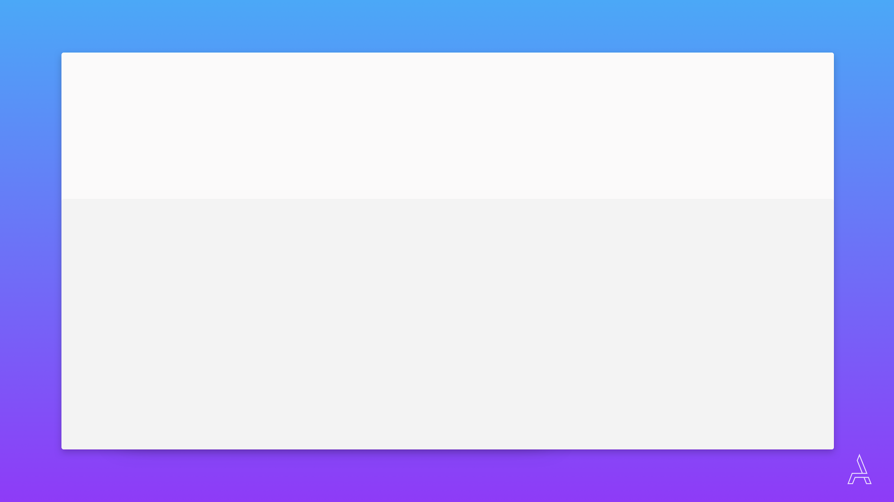
Testing

Slide 2

Pruebas de software
Las pruebas de software son las investigaciones empíricas y técnicas cuyo objetivo es proporcionar información objetiva e independiente sobre la calidad del producto a la parte interesada. Es una actividad más en el proceso de control de calidad.
Pruebas estáticas
Son el tipo de pruebas que se realizan sin ejecutar el código de la aplicación.
Pruebas dinámicas
Todas aquellas pruebas que para su ejecución requieren la ejecución de la aplicación.

Slide 3
Clasificación
Según su ejecución | Manuales
 | Automáticas
Según su enfoque | Caja blanca
 | Caja negra
Según lo que verifican | Funcionales | Unitarios
 |  | De integración
 |  | De humo
 | No funcionales | De usabilidad
 |  | De rendimiento
 |  | De stress

Slide 4

Automáticas → Caja negra → Unitarias

Slide 5
Ejemplo
Supongamos que tenemos que realizar el promedio de de un grupo de números.
Para eso creamos dos funciones de utilidad.
function sumatoria(elementos) {
var suma = 0; for(var i = 0; i < elementos.length; i++) { if (typeof elementos[i] === 'number') {
suma += elementos[i];
}
}
return suma; }
function division(a, b) { return a/b; }

Slide 6
Ejemplo
Usamos las funciones anteriores para calcular el promedio.
function promedio(elementos) { var suma = sumatoria(elementos);
var promedio = division(suma, elementos.length);
return promedio; }

Slide 7
Casos de sumatoria()
Entrada | Salida
[1, 2, 3] | 6
[-1, -2, -3] | -6
[1, -2, 3] | 2
[1, 2, 'a'] | 3
Caso border

Slide 8
Implementación
// Caso 1
function testSumatoriaNumerosPositivos() {
var entrada = [1, 2, 3];
var resultadoEsperado = 6;
var salida = sumatoria(entrada);
return salida === resultadoEsperado;
}
// Caso 2: testSumatoriaNumerosNegativos()
entrada = [-1, -2, -3]; resultadoEsperado = -6;
// Caso 3: testSumatoriaNumerosMixtos()
entrada = [1, -2, 3]; resultadoEsperado = 2;
// Caso 4: testSumatoriaNoNumeros()
entrada = [1, 2, 'a']; resultadoEsperado = 3;
Vamos a realizar un test para cada una de estas funciones.
Función sumatoria.

Slide 9
Ejecutar los tests
function run() { console.log(
'testSumatoriaNumerosPositivos: ',
testSumatoriaNumerosPositivos() ? 'OK' : 'FAILED'
);
console.log(
'testSumatoriaNumerosNegativos: ',
testSumatoriaNumerosNegativos() ? 'OK' : 'FAILED'
);
console.log(
'testSumatoriaNumerosMixtos: ',
testSumatoriaNumerosMixtos() ? 'OK' : 'FAILED'
); }
Vamos a realizar un test para cada una de estas funciones.
Función sumatoria.

Slide 10
De esta misma forma implementamos los tests de las funciones que faltan.
Ejercicio!

Slide 11

Tests
runners

Slide 12

Test runners
Los test runners son herramientas que localizan nuestros tests, los ejecutan y muestran el resultado de forma ordenada y fácil de visualizar, ya sea en logs o archivos.
Mocha:
Test runner para javascript, con interfaz sencilla y fácil de utilizar.
mochajs.org

Slide 13
Assertion
Libraries

Slide 14

Assertion library
Una aserción es un predicado, una sentencia que puede ser verdadera o falsa. Una librería de aserciones nos provee una forma sencilla de hacer esto, de usar un lenguaje natural para escribir nuestros test.
Chai:
Librería de aserciones BDD/TDD para javascript que puede usarse con cualquier test runner.
chaijs.com

Slide 15
Preparar nuestro entorno para empezar a testear

Slide 16
Como hacer nuestros test con mocha y chai
Para que mocha pueda correr los test que especifiquemos necesita que sigamos una sintaxis y hagamos uso de métodos predefinidos que mocha y chai inyecta en nuestros tests.
Hay varias sintaxis soportadas pero en nuestro caso solo utilizaremos
describe
it
expect

Slide 17
Escribiendo tests con mocha y chai
var expect = chai.expect;
describe('Test función sumatoria', function () {
it('Con todos los elementos son positivos', function () {
var entrada = [1, 2, 3];
var salida = sumatoria(entrada);
expect(salida).to.equal(6);
});
it('Con todos los elementos negativos', function () {
var entrada = [-1, -2, -3];
var salida = sumatoria(entrada);
expect(salida).to.equal(-6);
});
...
});
Los tests son mucho más descriptivos y se leen como si fuera en lenguaje natural.

Slide 18
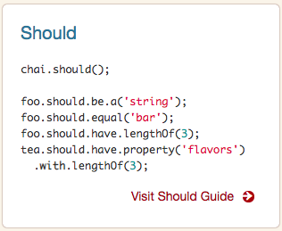
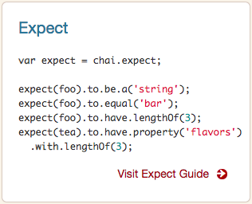
Interfaces de assertions
Should y expect para BDD nos provee un lenguaje encadenado, expresivo y de fácil lectura.

Slide 19
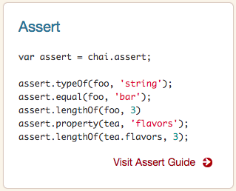
Interfaces de assertions
Y assert para TDD nos provee una sensación de escritura de tests más clásica.

Slide 20
Refactorización
De Código

Slide 21
¿Qué es la refactorización de código?
La refactorización (del inglés refactoring) es una técnica de la ingeniería de software para reestructurar un código fuente, alterando su estructura interna sin cambiar su comportamiento externo.

Slide 22
Ejemplo
Refactoricemos nuestra función sumatoria
function sumatoria(elementos) {
var suma = 0; for(var i = 0; i < elementos.length; i++) { if (typeof elementos[i] === 'number') {
suma += elementos[i];
}
}
return suma; }

Slide 23
Algunos recursos para nuestra refactorización
Métodos de arrays:
forEach
map
filter
reduce
Tip: Pueden usar las ya conocidas funciones flecha
() => {}

Slide 24
Ejemplo
refactorizando nuestra función sumatoria.
function sumatoria(elementos) {
var suma = 0;
return elementos
.filter(el => typeof el === 'number')
.reduce((suma, el) => suma + el);
}

Slide 25
Test Driven Development (TDD)

Slide 26
¿Qué es TDD?
Desarrollo guiado por pruebas de software, o Test-driven development (TDD) es una práctica de ingeniería de software que involucra otras dos procesos: Escribir las pruebas primero y Refactorización.
En general se diseña con pruebas unitarias. En primer lugar, se escribe una prueba y se verifica que fallen. A continuación, se implementa el código que hace que la prueba pase satisfactoriamente y seguidamente se refactoriza el código escrito.
La idea es que los requisitos sean traducidos a pruebas, de este modo, cuando las pruebas pasen se garantizará que el software cumple con los requisitos que se han establecido.

